Slide 1
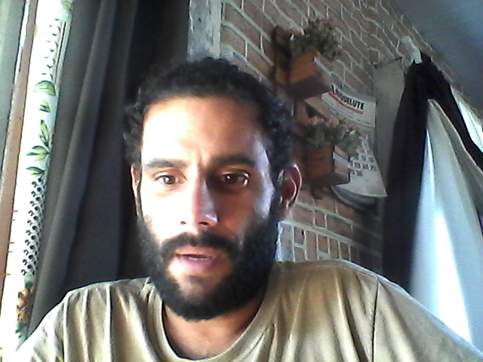
Time 66
Mega Hack #2
Desafio Universo Americanas

Slide 2
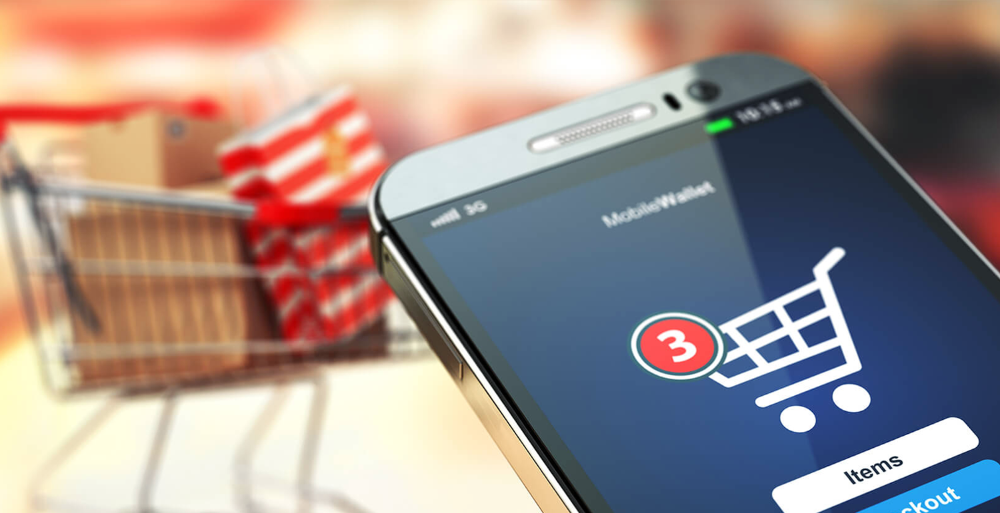

Você já abandonou suas compras em uma loja?

Slide 3
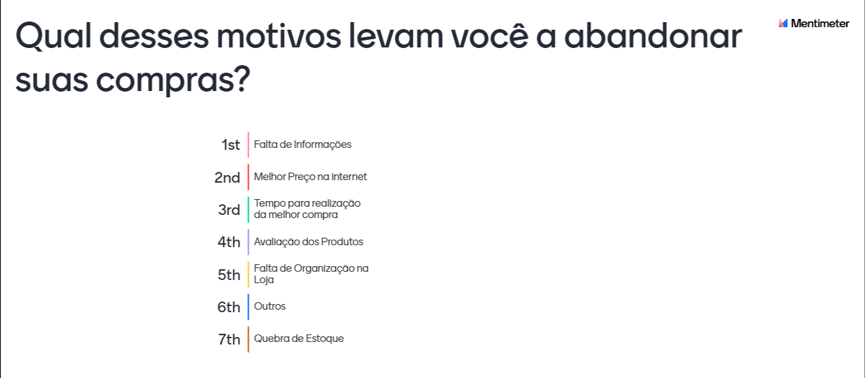

Slide 4
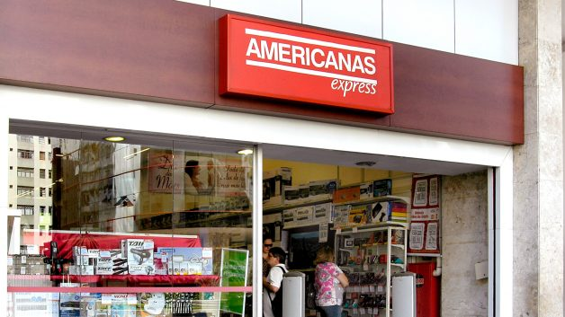
Quanto dinheiro esse
valor representa nos resultados?
https://www.seudinheiro.com/2019/varejo/acoes-de-lojas-americanas-e-b2w-despencam-apos-resultados-trimestrais/

Slide 5
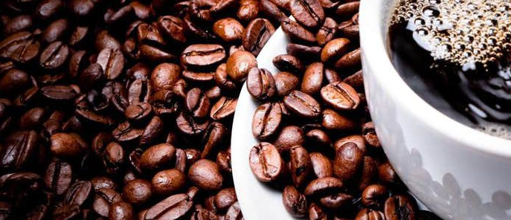
Então reunimos:
Café
Chatbot
Realidade Estendida
Mineração de dados
Google API Vision
Dias intensos

Slide 6
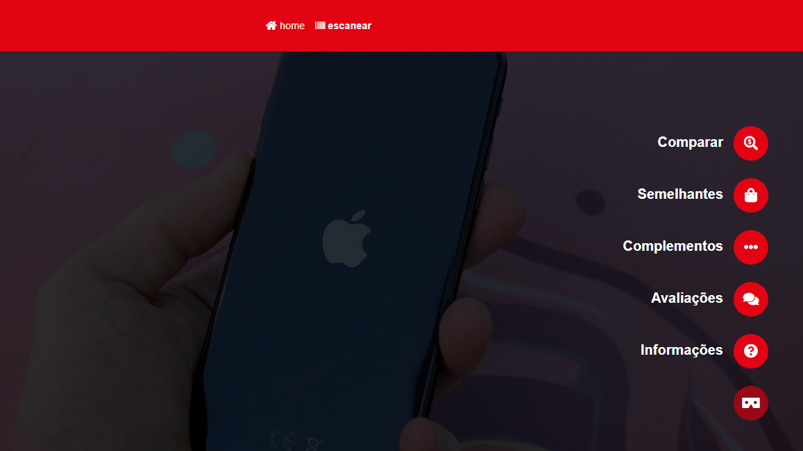
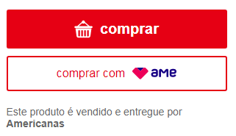
https://team-66.github.io/megahack-americanas/

Slide 7
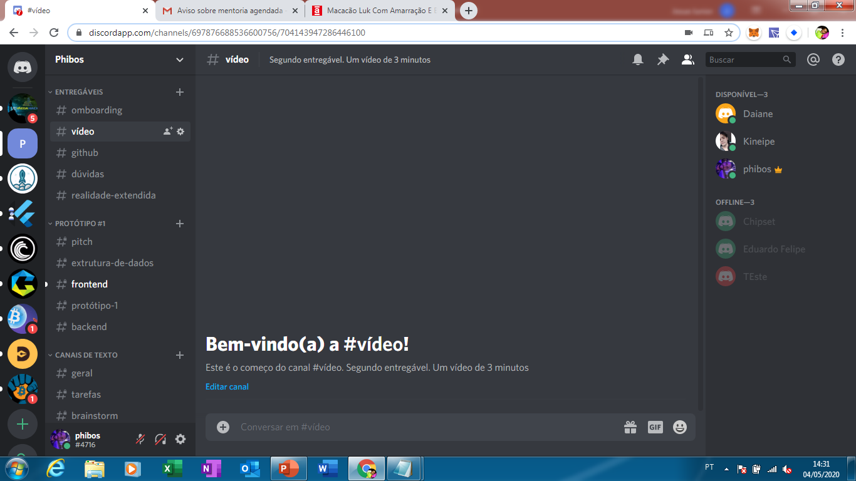
Time

Slide 8
Vantagens para o Universo Americanas
Prateleira Infinita Móvel
Assistente de Vendas Virtual
Facilidade móvel de acesso a informações e compras.

Slide 9
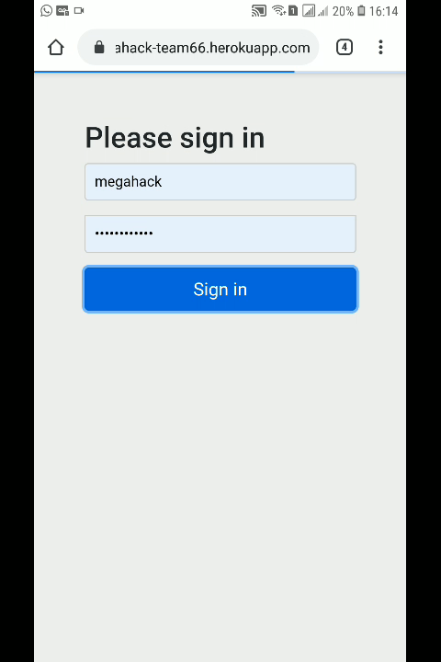
Implementação!
https://megahack-team66.herokuapp.com/scan

Slide 10
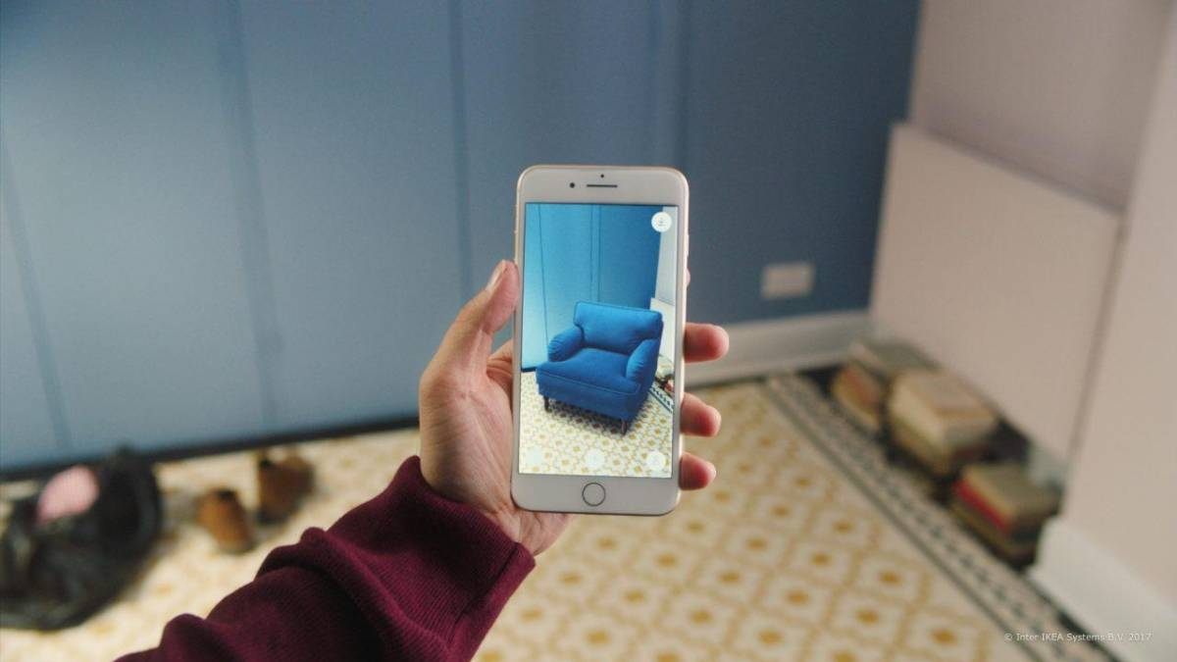
Futuro. Aonde queremos chegar?
Tudo. A qualquer hora | Em qualquer lugar

